Slide 1

Sunny Storage
Smart grid
Bart, Feline en Jochem
Sunny reference
https://solarsystem.nasa.gov/system/basic_html_elements/11561_Sun.png

Slide 2
Recap smartgrid
State Space
Drie wijken met huizen die maximale output genereren
Deze moeten worden gekoppeld aan batterijen met een vaste capaciteit
Connect alle huizen aan een batterij
Leg kabel tussen de huizen en batterijen die connectie maken en bereken de kosten -> optimaliseer!
Verplaats batterijen/verander capaciteit en kosten batterijen
5^150

Slide 3
zoekmethoden
Random
Greedy
Hillclimber
Depth first

Slide 4
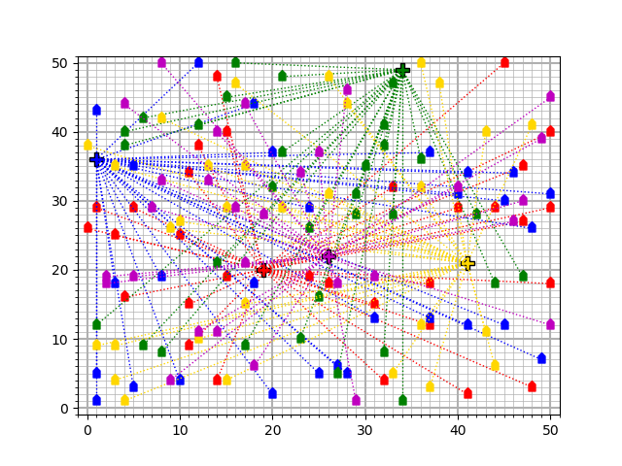
random wijk 2
Kosten:
Tussen 45000 en 50000 (alleen kabels)

Slide 5
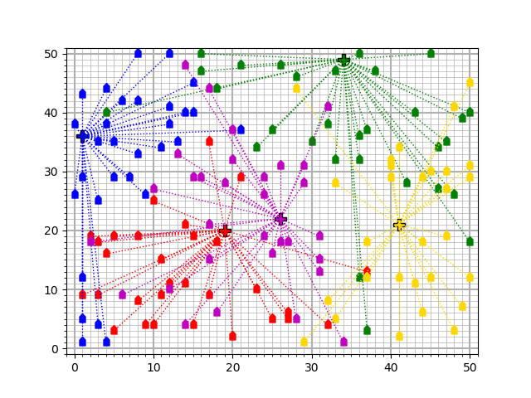
Hillclimber op basis van random
Kosten:
Tussen 40000 en 45000 (alleen kabels)

Slide 6
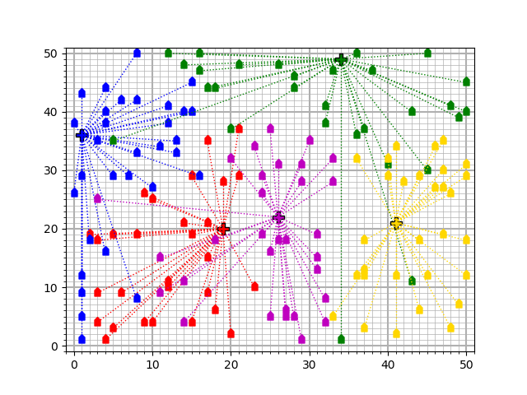
Greedy wijk 2
Kosten:
22257 (alleen kabels)

Slide 7
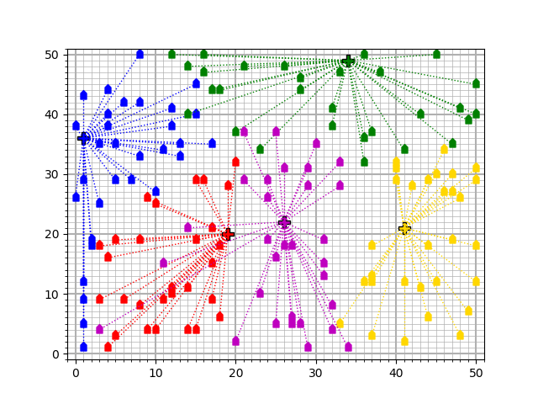
Hillclimber op basis van Greedy
Kosten:
22104 (alleen kabels)

Slide 8
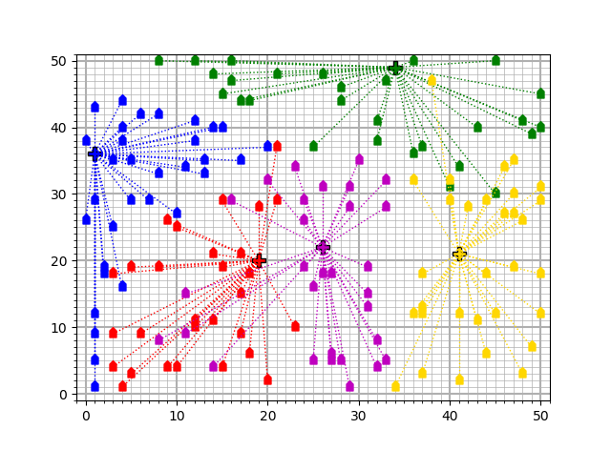
Depth first search
Kosten:
21393 (alleen kabels)
Tijd: 2800 sec

Slide 9
Algorithms in progress
Simulated annealing

Slide 10
To do: Batterijen verplaatsen
Greedy
Hillclimber
Depth first
Volgende stap: Batterijen verplaatsen voordat connectie met huizen gemaakt is
Daarna: batterijen toevoegen

